Slide 1


Доклад главы управы района Бибирево города Москвы
Пучкова
Михаила Викторовича
«Об итогах выполнения программы комплексного развития района Бибирево в 2022 году»

Slide 2


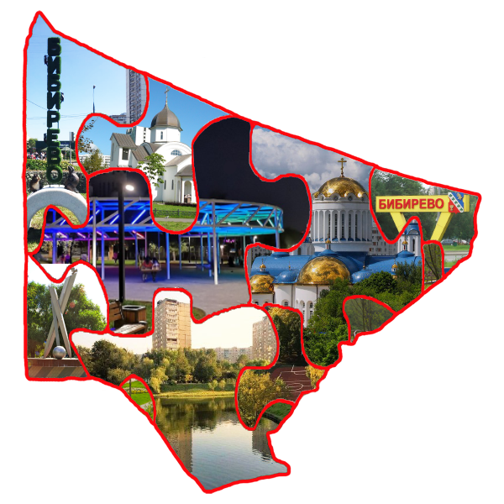
Общая характеристика района
Бибирево – «спальный» район Москвы, с развитой инфраструктурой и отсутствием промышленных предприятий.
В районе работают 5 государственных образовательных комплексов (школа № 1412, 1413, 953, школа Бибирево, школа Глория), 2 частных школы «Лотос» и «Надежда»), филиал МФЮА, филиалы колледжей связи № 54 им. П.М. Вострухина и политехнического колледжа им. П.А. Овчинникова, 3 отделения взрослой поликлиники (ДЦ № 5 филиалы 2, 3, 4), 3 – детской (ДГП № 125 филиалы 1, 3, 4), женская консультация, подстанция скорой помощи, 3 библиотеки (№ 52, 69, 49 с филиалом), 3 дома культуры (ДК «Смена», ДК «Темп», клубное формирование «Товарищ»), 4 крупных спортивных учреждения (ГУП «МосСпортОбъект», ГУП «Московская академия фигурного катания на коньках» Ледовый дворец «Мечта», ГБУ ДО «Спортивно-адаптивная школа паралимпийского и сурдлимпийского резерва Департамента спорта города Москвы», училище олимпийского резерва № 4 им. А.Я. Гомельского), ГБУ «Спортивно-досуговый центр «Кентавр», Центр детско-юношеского творчества «Бибирево», ТЦСО и ОСЗН, МФЦ.
Численность населения: 158 939. Многоквартирных жилых домов: 209, подъездов: 946, квартир: 48119.

Slide 3

Благоустройство
Программа «Стимулирования управ районов»
Выполнены работы по благоустройству 16 дворовых территорий:
Алтуфьевское ш., 92 (спортивная площадка);
Алтуфьевское ш., 96 (спортивная площадка);
ул. Белозерская, 3 (модернизация детской площадки);
ул. Белозерская, 5 (модернизация детской площадки);
ул. Белозерская, 9 (модернизация детской и спортивной площадки);
ул. Коненкова, 12 (модернизация детской площадки);
ул. Корнейчука, 58 (модернизация детской площадки);
ул. Корнейчука 58А (модернизация детской площадки);
ул. Корнейчука, 59 (модернизация детской площадки);
ул. Корнейчука, 59А (модернизация детской и спортивной площадки);
ул. Лескова, 13А (модернизация детской площадки);
ул. Лескова, 15 (модернизация детской площадки);
ул. Лескова, 25 (модернизация детской площадки);
ул. Лескова 28, к. 1 (модернизация детской площадки и спортивной площадки);
ул. Лескова, 30, к. 1 (модернизация детской площадки);
ул. Мурановская, д. 12 (модернизация детской площадки).
3

Slide 4
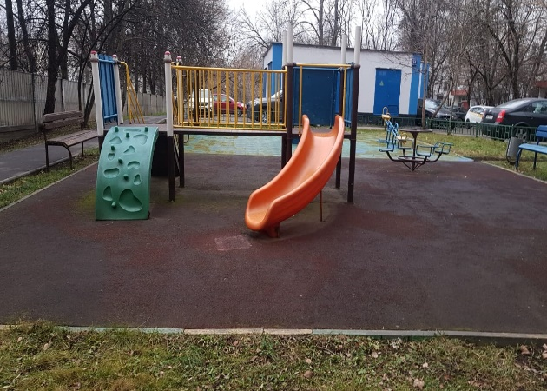
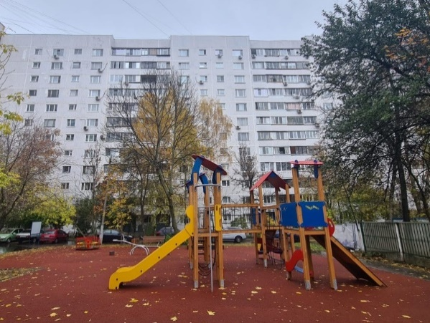
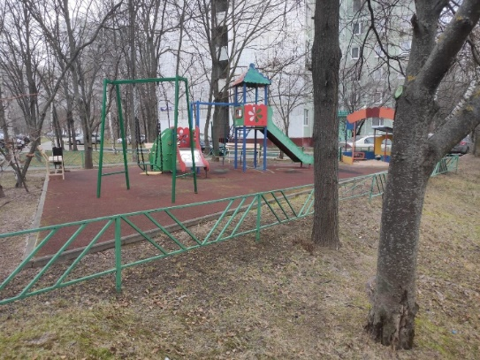
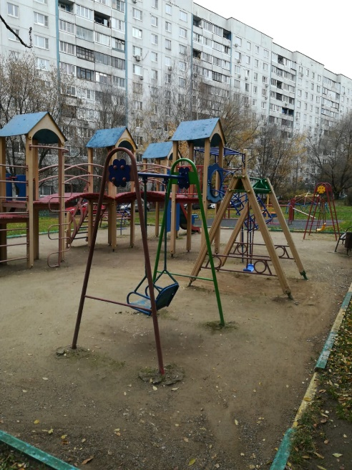
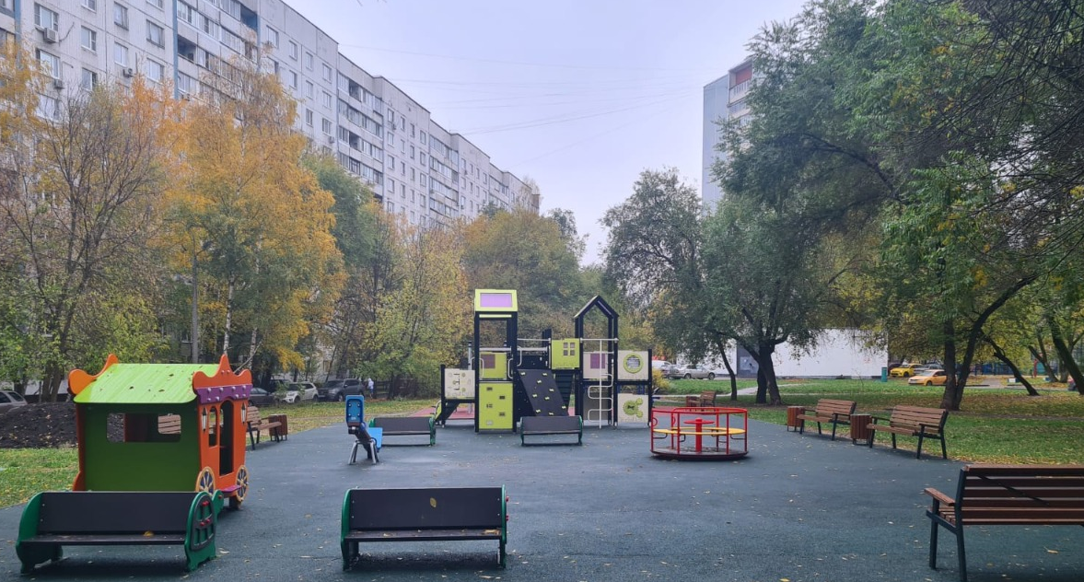
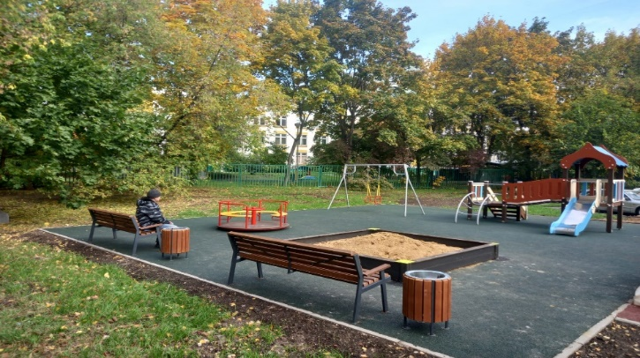
Благоустройство
Программа «Стимулирования управ районов»
ДО
ул. Мурановская, 12
ПОСЛЕ
ул. Лескова, 13
ДО
ул. Лескова, д. 28, к. 1
ПОСЛЕ
ДО
ПОСЛЕ

Slide 5
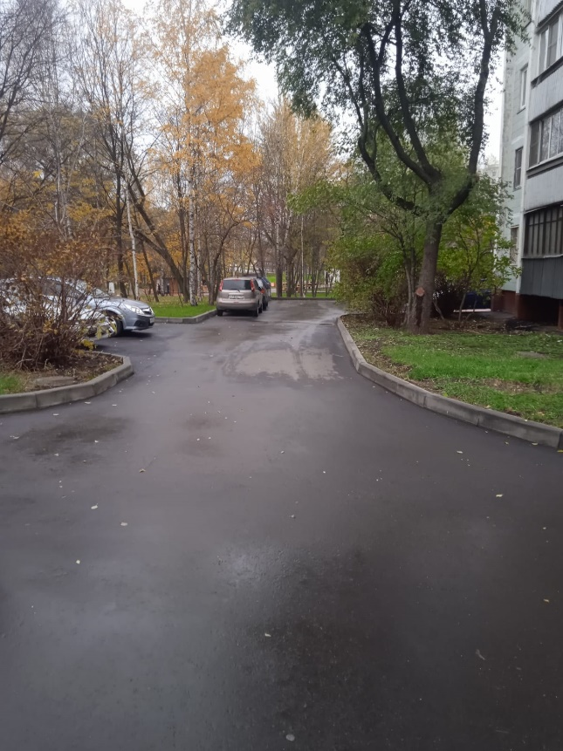
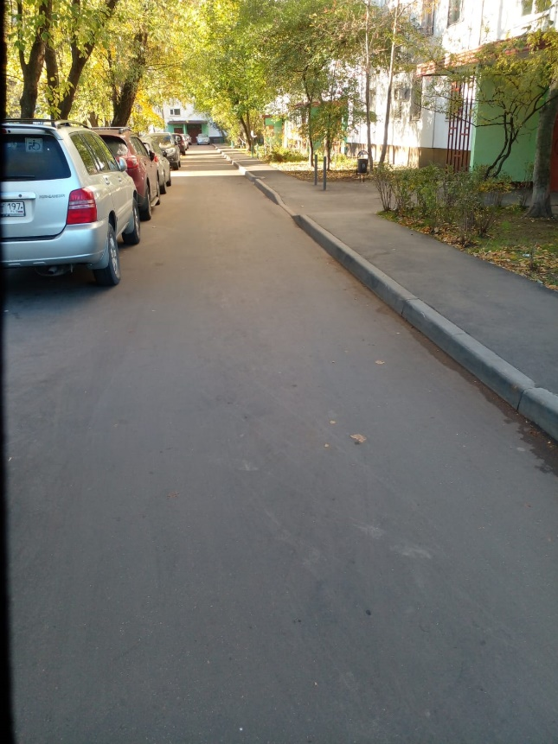
Благоустройство
Программа ремонт АБП «Большими картами»
Выполнены работы по замене асфальтобетонного покрытия «большими картами» на 18 дворовых территориях: ул. Белозерская 1А, 3, 3А, 3Б, 5, 9, 11, ул. Корнейчука, 14, 22, 24, 59А, ул. Лескова, 11А, 13А, 15, ул. Мелиховская, 2, 4, 6, ул. Мурановская, 12.
ул. Белозерская, 1А
ул. Мелиховская, 6

Slide 6

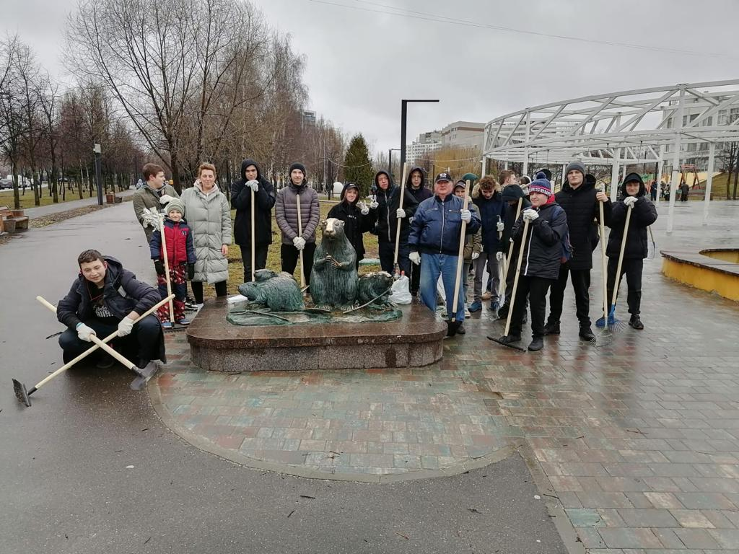
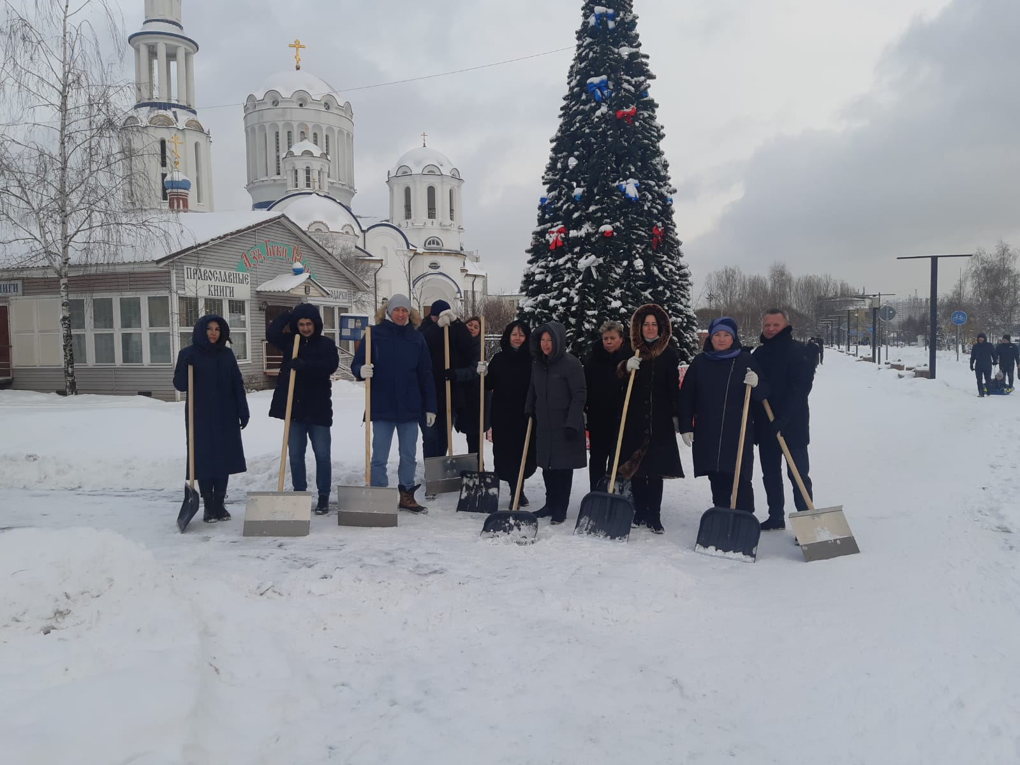
Участие в проведении месячника
благоустройства, субботников
Общегородской субботник
16 апреля
Субботник по уборке снега
14 декабря

Slide 7
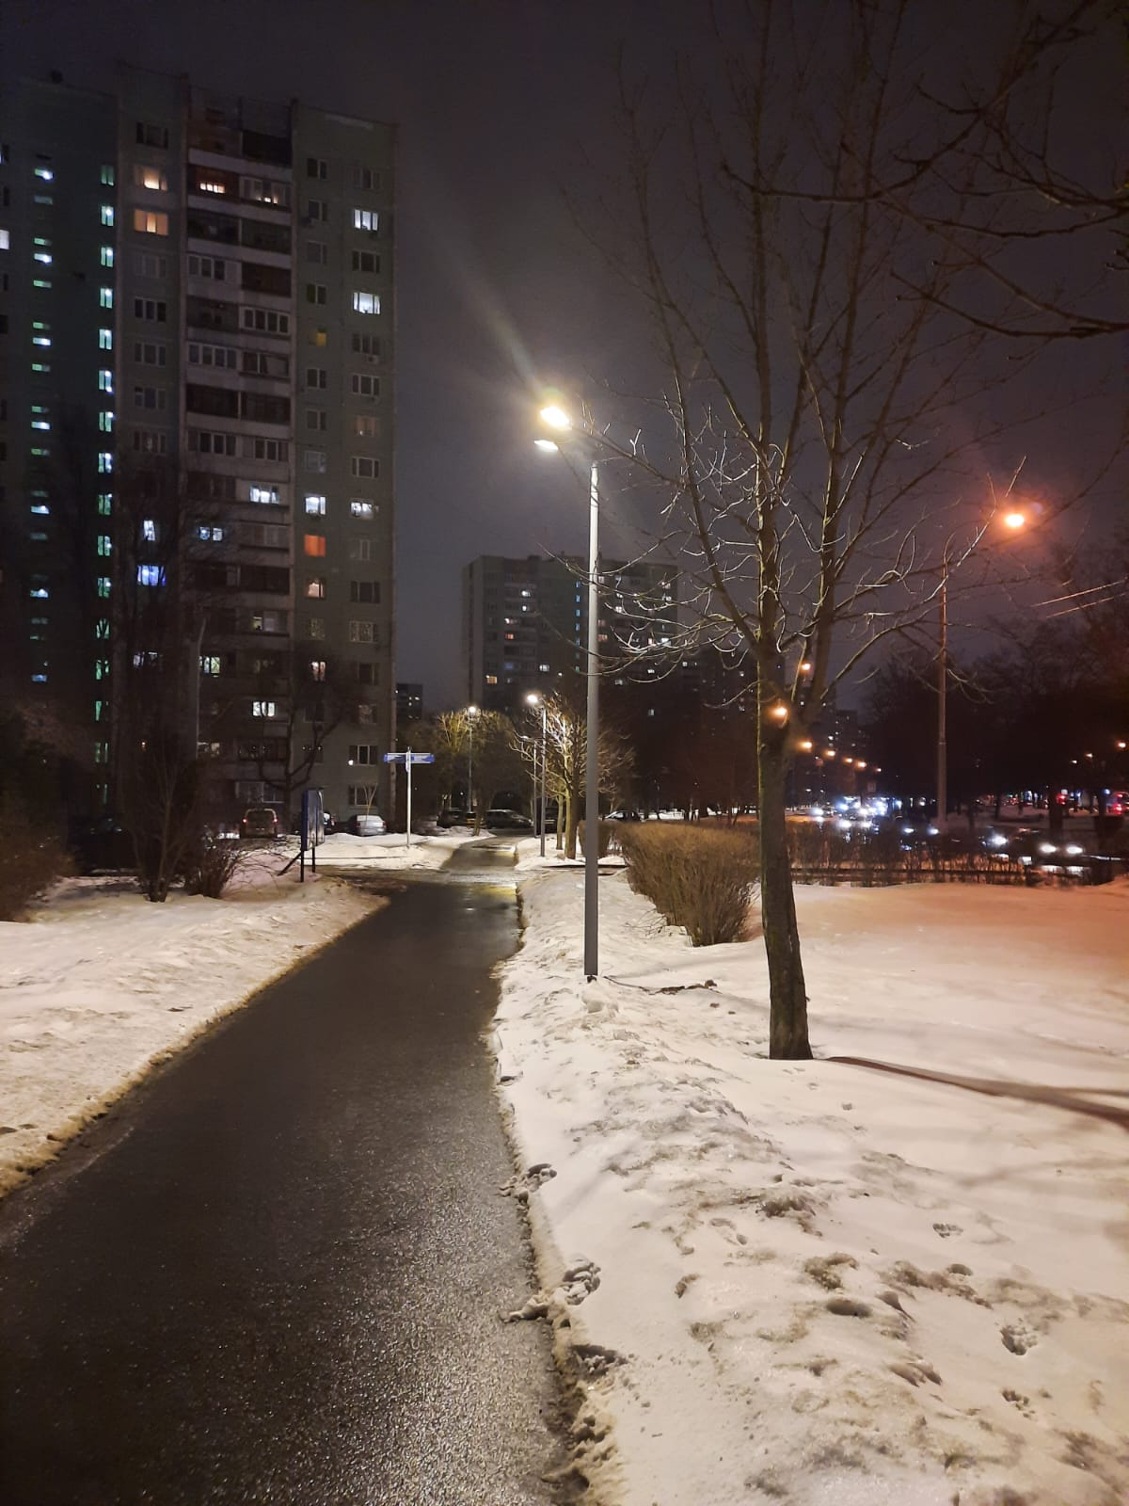
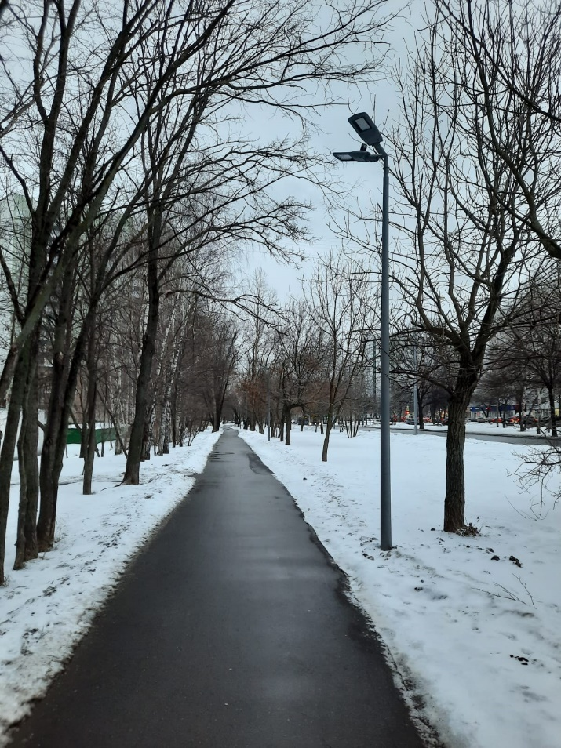
Установка опор наружного освещения
установлено 17 опор
вдоль тротуара от центра государственных услуг «Мои документы» (ул. Мелиховская, д.4А)
до дома 15 по ул. Лескова

Slide 8
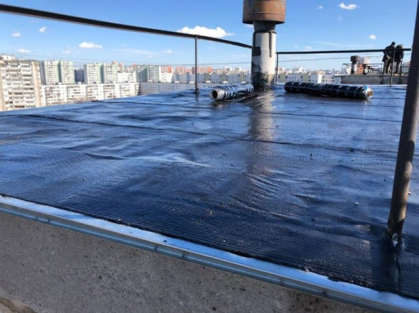
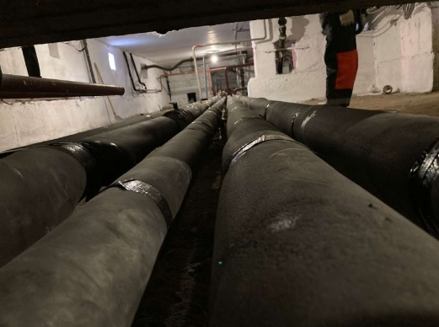
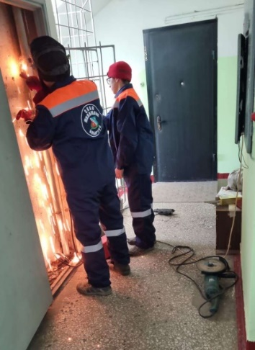
Капитальный ремонт
В 2022 году выполнены работы по капитальному ремонту
отдельных конструктивных элементов многоквартирных
домов по адресам: Алтуфьевское шоссе 88, 92, Белозерская ул. 17, 23, Корнейчука ул. 16, 24, 30, 36А, 38, 42, 46, 48А, 50, 52, 59, Мурановская ул. 11, 12А, Коненкова ул. 6А, 21, 21А, Лескова ул. 21, 23, 25, Плещеева ул. 6, 6А, 7В, 10, 14, 16, 18, 22, 22А, 24, 26, Пришвина ул. 11, 13.
ул. Лескова, 25
(ремонт магистралей ХВС, ГВС, ЦО и канализации, ремонт подвала)
ул. Лескова, 23
(ремонт кровли)
ул. Мурановская, 12а
(ремонт пожарного водопровода)

Slide 9
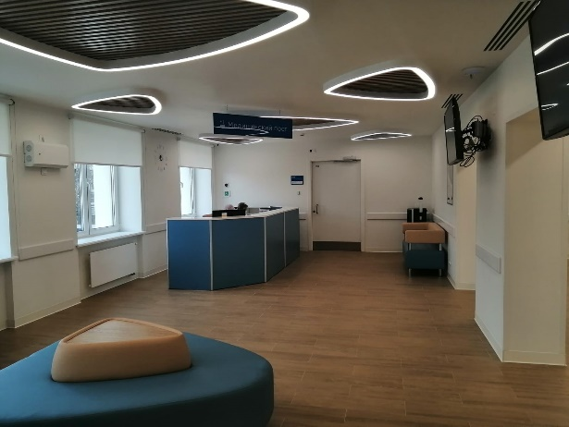
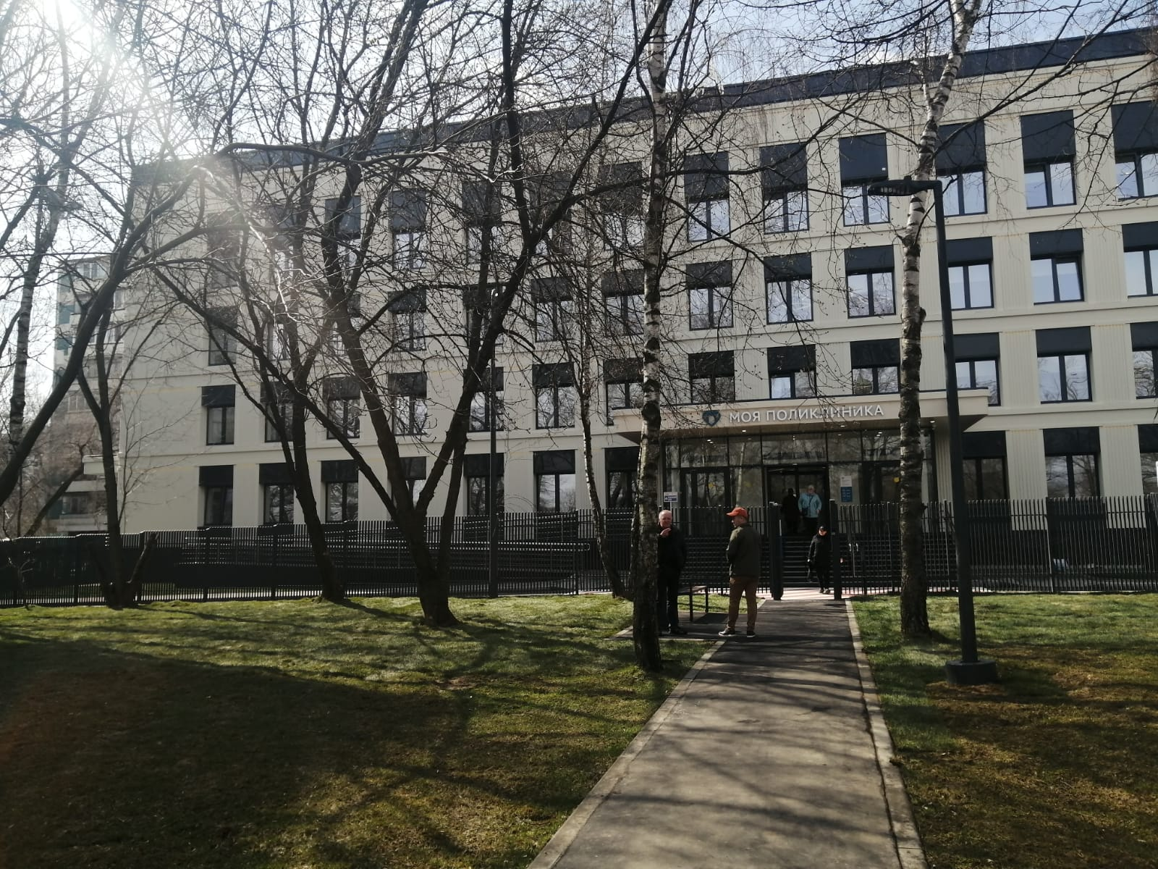
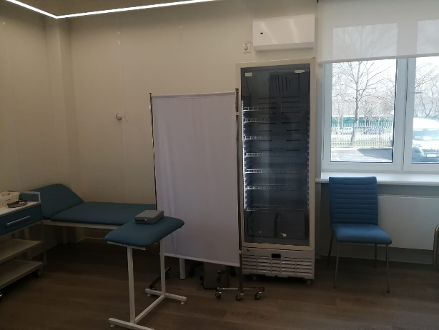
Капитальный ремонт поликлиник по новому московскому стандарту
ГБУЗ «ДЦ № 5 ДЗМ» филиал № 4 ул. Корнейчука, д. 28

Slide 10
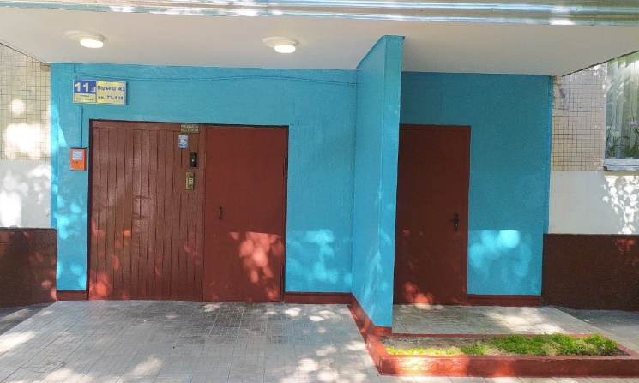
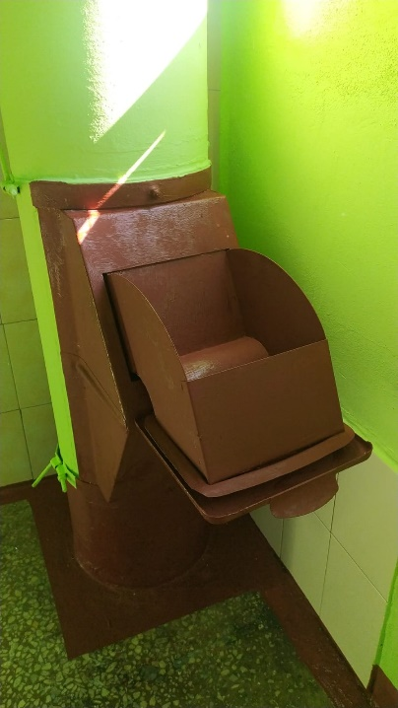
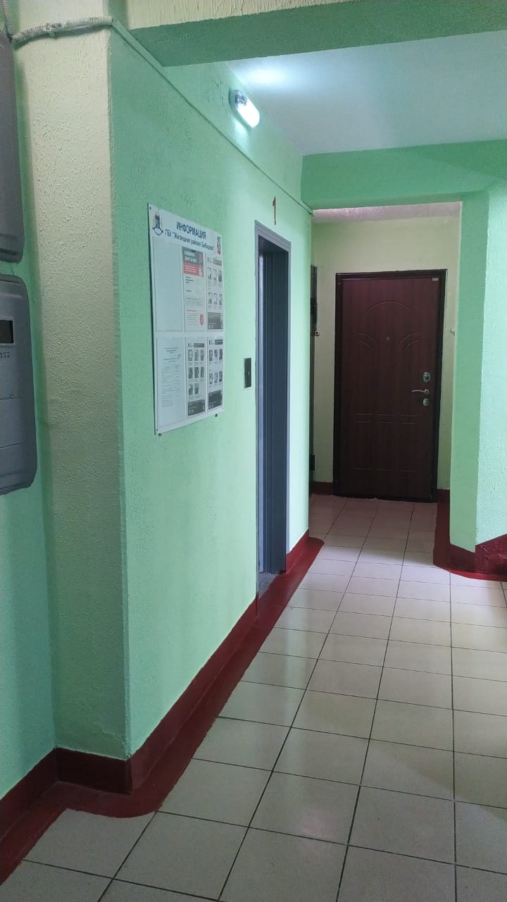
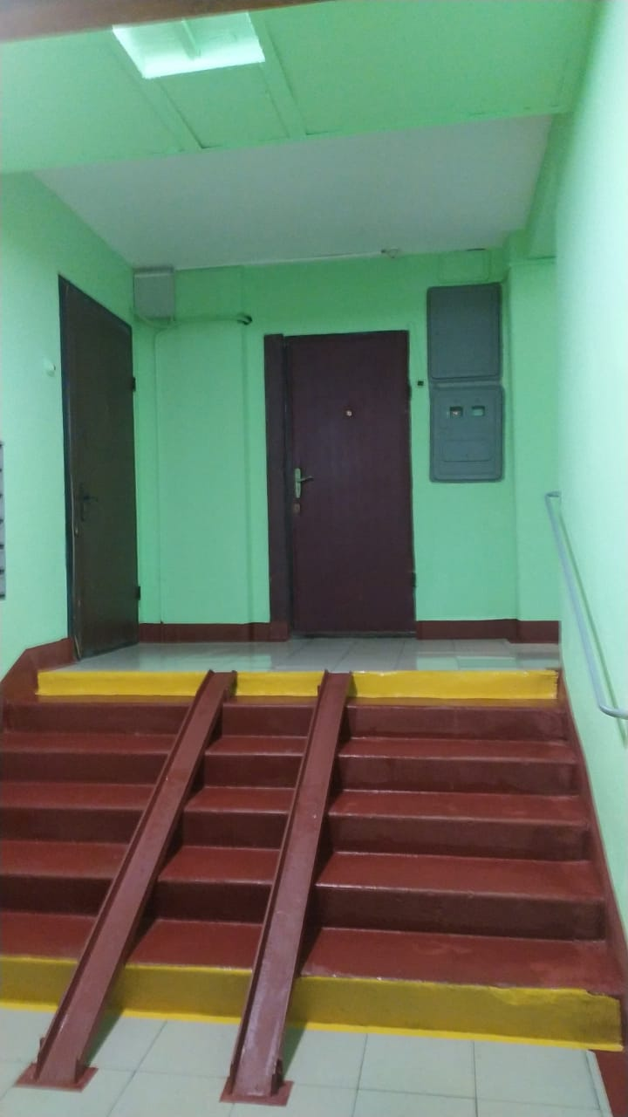
Ремонт подъездов
В районе Бибирево в 2022 году
отремонтированы 110 подъездов.
ТСЖ и ЖСК выполнены работы
по ремонту 46 подъездов,
ГБУ «Жилищник района Бибирево» выполнены работы
по ремонту 64
подъездов
за счет средств на
содержание и текущий
ремонт МКД.
ул. Коненкова, 11в,подъезд 3

Slide 11
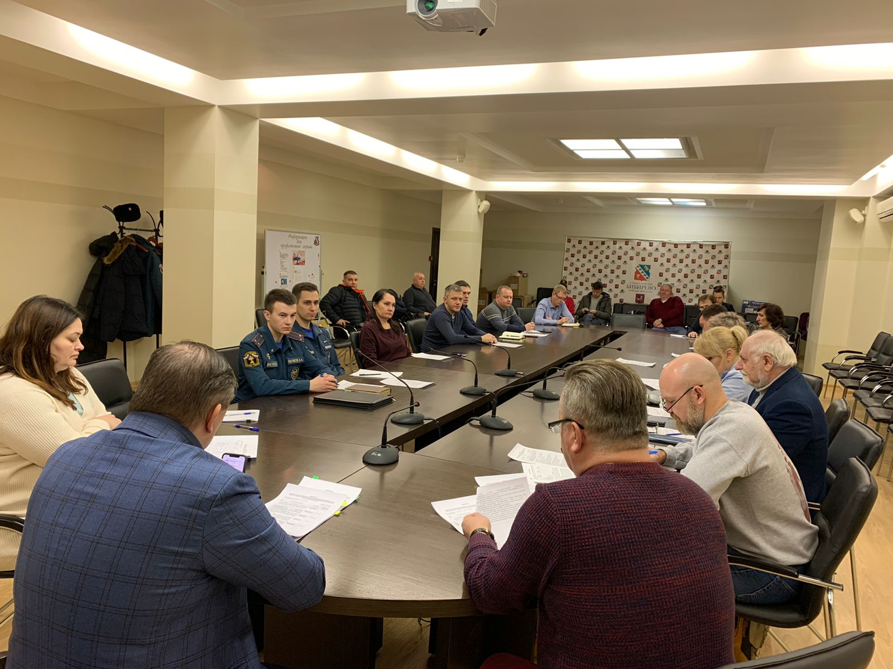
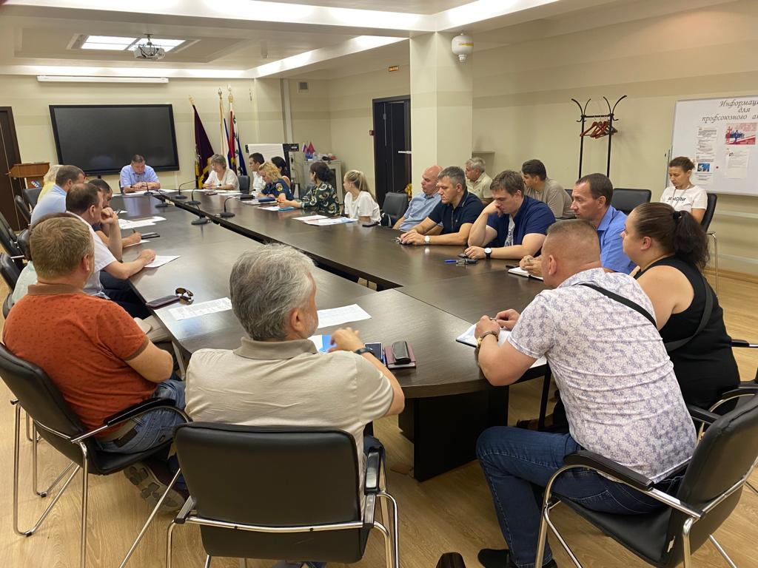
Участие в работе по предупреждению и ликвидации чрезвычайных ситуаций и обеспечению пожарной безопасности
Проведено 5 заседаний Комиссии по чрезвычайным ситуациям и обеспечению пожарной безопасности района Бибирево, а также 2 штабные тренировки с привлечением руководящего состава объектов экономики района

Slide 12
Участие в работе по предупреждению и ликвидации чрезвычайных ситуаций и обеспечению пожарной безопасности
№п/п | Возгорания (пожары и загорания) | 2021 год | 2022 год | +\-
1. | Всего | 80 | 41 | - 39
из них:
1.1. | Пожары | 25 | 14 | - 11
1.2. | Загорания | 55 | 27 | - 28
2. | Место возгорания
2.1. | Квартира, кухня, балкон | 47 | 21 | - 26
2.2. | Контейнер, бункер | 11 | 5 | - 6
2.3. | Лестничная клетка, холл, лестница | 4 | 6 | + 2
2.4. | М/камера | 8 | 4 | - 4
2.5. | Электрощитовая (электрощиток) | 1 | 1 | 0
2.6. | Лифт | 1 | 1 | 0
2.7. | Территория | 6 | 3 | - 3
из них:
2.7.1 | Мусор, трава, пух | 2 | 1 | - 1
2.7.2 | Автомобиль / (всего а/м при возгорании) | 4 | 2 | - 2
3. | Погибшие | 0 | 0 | 0
4. | Пострадавшие | 4 | 1 | - 3

Slide 13
Работа с должниками за ЖКУ
Комплекс мероприятий
по взысканию задолженности
Досудебное урегулирование - информирование должников о наличии задолженности и ее размере
Принудительное взыскание – гражданское
судопроизводство
Принудительное взыскание - исполнительное производство
Ограничение услуги «водоотведение» и приостановление услуги «горячее водоснабжение»
По состоянию на 01.01.2022 года дебиторская задолженность по оплате ЖКУ лицами, занимающими жилые помещения, составляла 163,14 млн руб., или 96,2% ежемесячных начислений. По состоянию на 31.12.2022 года дебиторская задолженность по оплате ЖКУ лицами, занимающими жилые помещения, составила 105,46 млн руб., или 62,2% от суммы среднемесячных начислений.
Задолженность юридических лиц на январь 2022 года составляла 873393 руб., на январь 2023 она составляет 324140 руб.

Slide 14

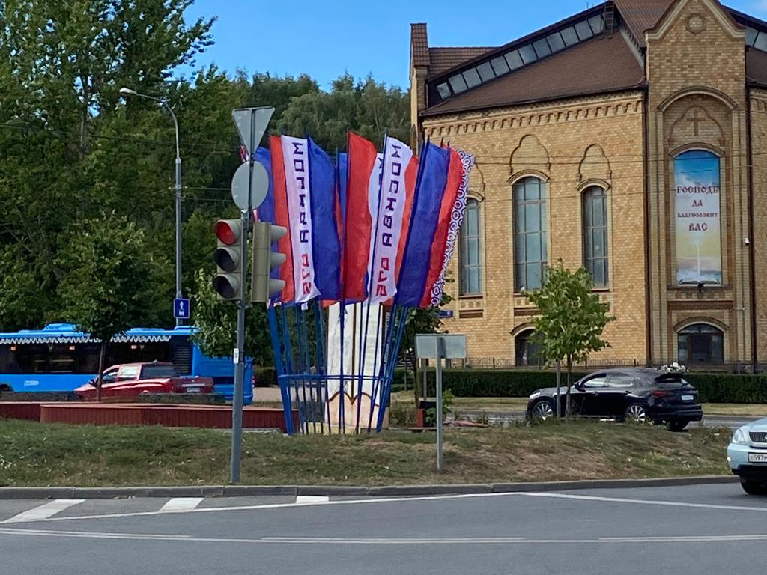
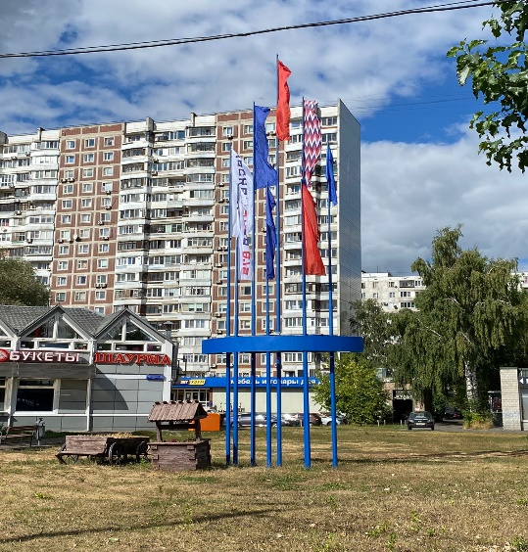
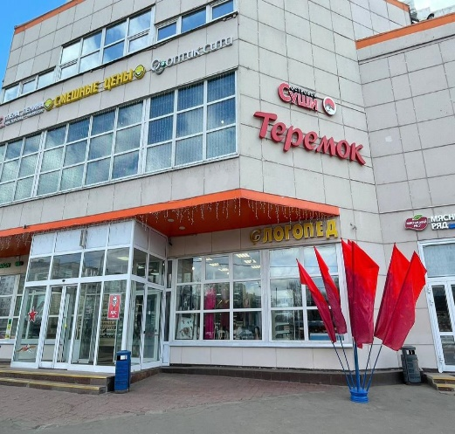
Праздничное оформление, вывешивание
государственных флагов Российской Федерации и
флагов города Москвы
На территории района Бибирево к праздничным датам («9 мая», «День Города», «Новый Год») за счет средств управы района оформляются флаговые костры по адресам:
ул. Лескова, вл. 14
ул. Плещеева, вл. 1,
за счет средств предприятия - Алтуфьевское ш, д. 86, корп.1.

Slide 15
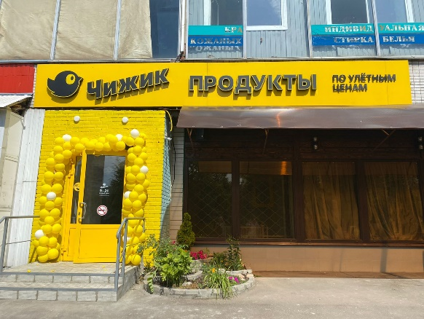
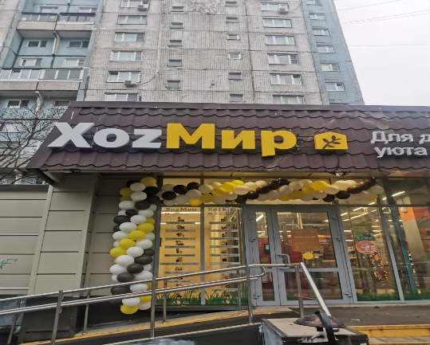
Работа с предприятиями
потребительского рынка
В 2022 году в районе было открыто 571 предприятие потребительского рынка и услуг, в т. ч.:
368 предприятий торговли, площадью – 24237,89 кв. м.;
83 предприятий общественного питания открытого типа на 578 посадочных мест;
120 предприятий бытового обслуживания на 286 рабочих мест.
ул. Белозерская, д. 17г
ул. Мурановская, д. 6

Slide 16

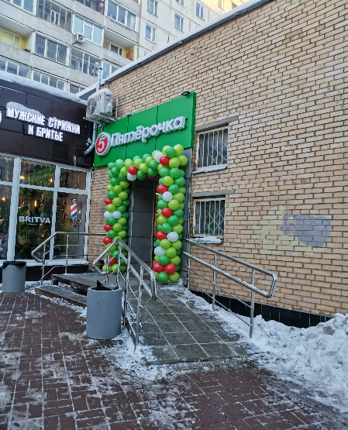
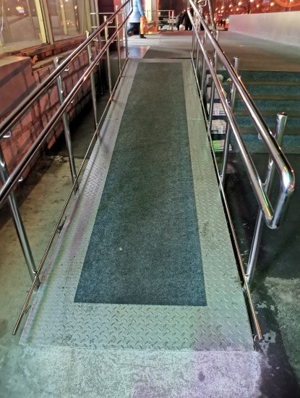
Потребительский рынок
Обустройство зданий объектов потребительского рынка для лиц с ограниченными возможностями проведено в соответствии с разработанной адресной программой: адаптированы входные группы 2-х предприятий потребительского рынка
(ул. Мурановская, д.7 и Алтуфьевское ш, д.80)

Slide 17
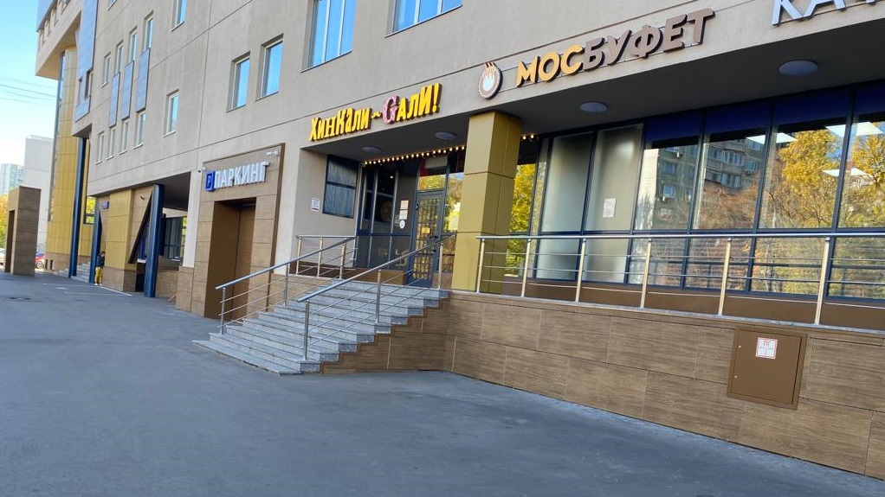
Потребительский рынок
Выполнена модернизация фасадов 11 объектов
ул. Пришвина, д. 8, к. 2

Slide 18

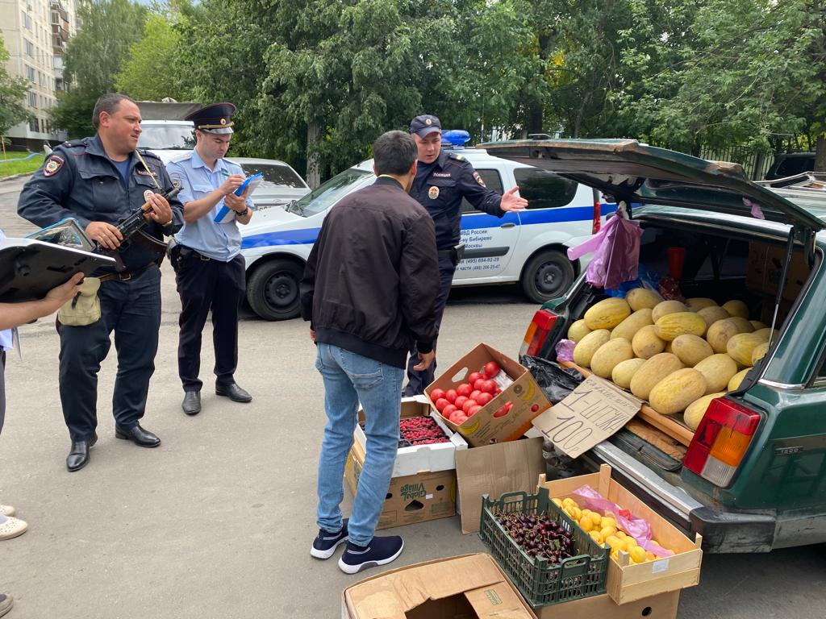
Пресечение фактов
несанкционированной торговли
Составлено 38 административных протоколов на сумму 152,5 тыс. руб.,
по 30 протоколам взысканы денежные средства в сумме 117,5 тыс. руб.,
передано в ФССП 8 протоколов на сумму 35,0 тыс. руб.
ул. Мурановская, д.12

Slide 19
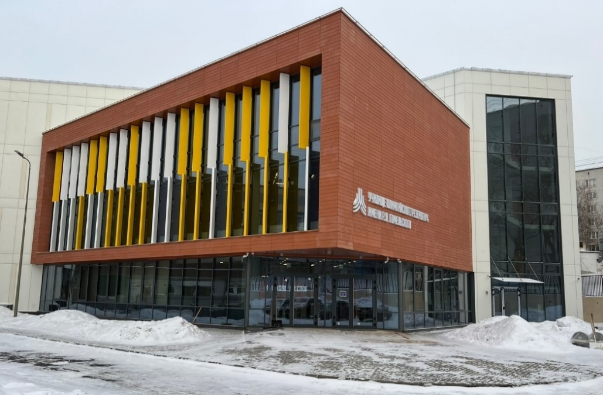
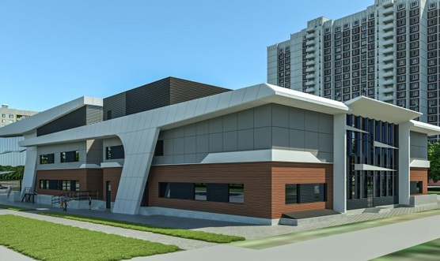
Строительство
По адресу: Алтуфьевское шоссе, вл. 100 ведется строительство физкультурно-оздоровительного комплекса.
Сроки строительства: 4 квартал 2021 - 2 квартал 2023.
По адресу: ул. Лескова, д. 25А
ведется строительство бассейна для ГПОУ «МССУОР № 4 им. А.Я. Гомельского» Москомспорта.
Сроки строительства: 3 квартал 2020 – 1 квартал 2023.

Slide 20
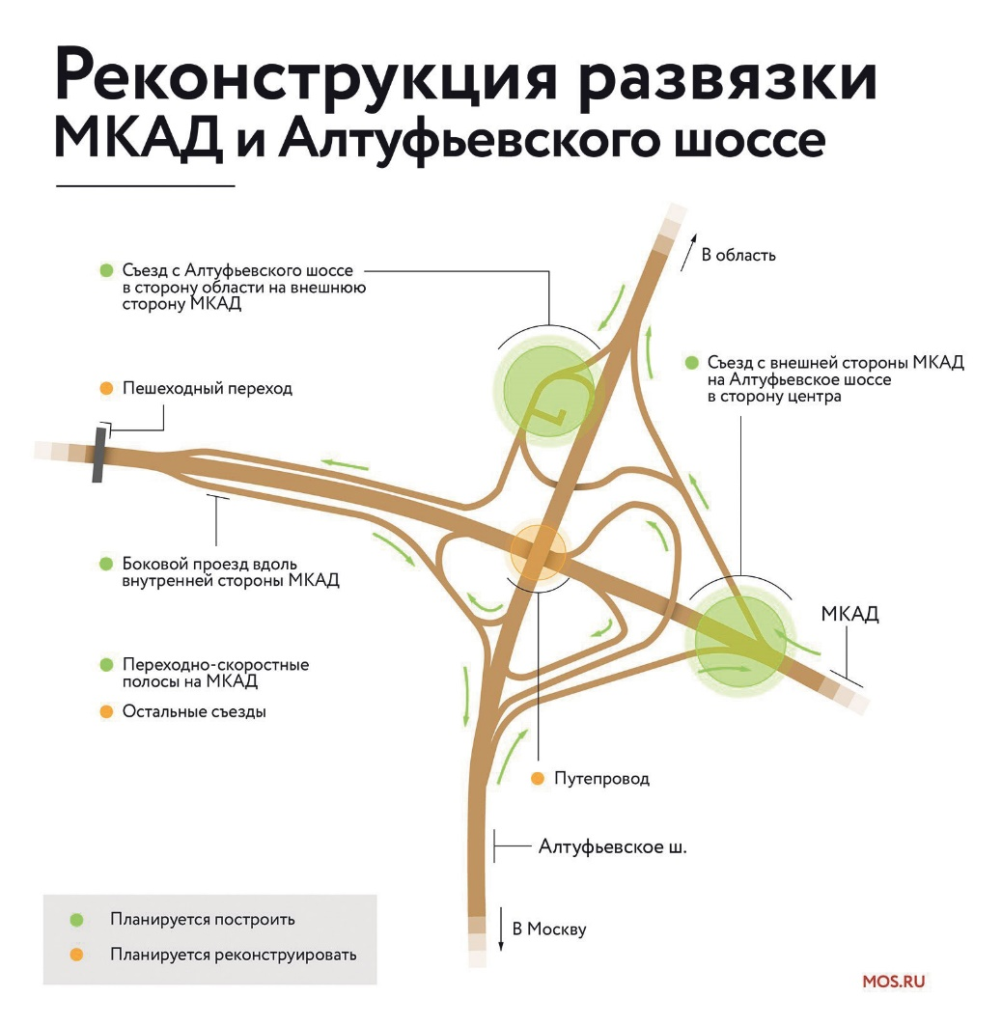
Строительство
На пересечении МКАД с Алтуфьевским шоссе ведутся работы по строительству транспортной развязки.
Сроки строительства: 4 квартал 2020 - 2 квартал 2023.

Slide 21
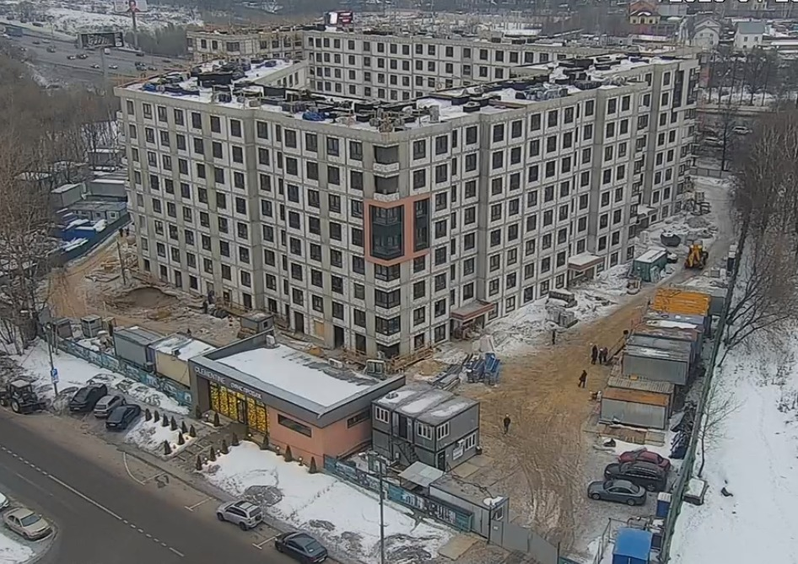
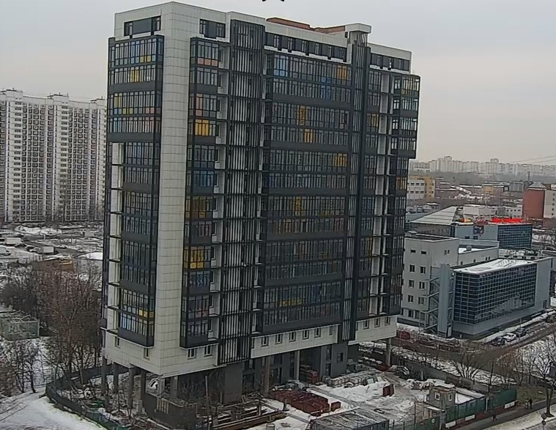
Строительство
По адресу: ул. Корнейчука, вл. 27, стр. 5,6,7 ведется строительство «Многофункционального здания с апартаментами».
Сроки строительства: 2 квартал 2022 - 3 квартал 2025.
По адресу: ул. Пришвина, вл. 4А инвестор-застройщик ООО «КАРА+» возводит 15-этажный монолитный гостиничный комплекс бизнес-класса с апартаментами квартирного типа.
Сроки строительства: 2 квартал 2015 - долгострой.

Slide 22

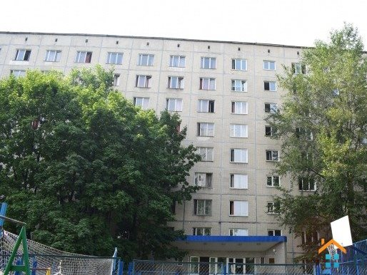
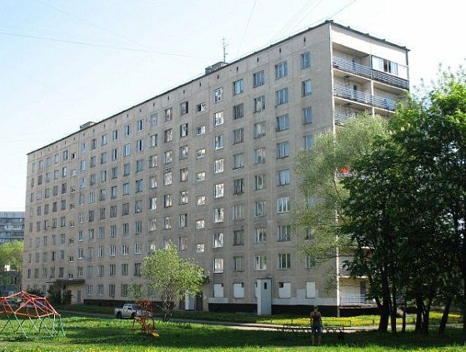
Реновация
В 2017 году дома 15А и 15Б
по ул. Плещеева включены в программу реновации жилищного фонда в городе Москве

Slide 23
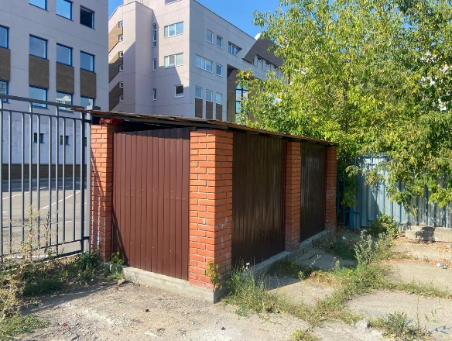
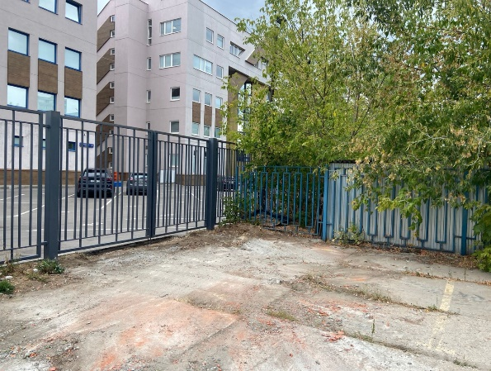
Выявление самовольного строительства и незаконно размещенных некапитальных объектов
БЫЛО СТАЛО
Пришвина, вл. 10А
В 2022 году в соответствии с решениями Окружной комиссии по пресечению самовольного строительства демонтировано 1722 незаконно размещенных некапитальных объектов гаражного и иного назначения.

Slide 24
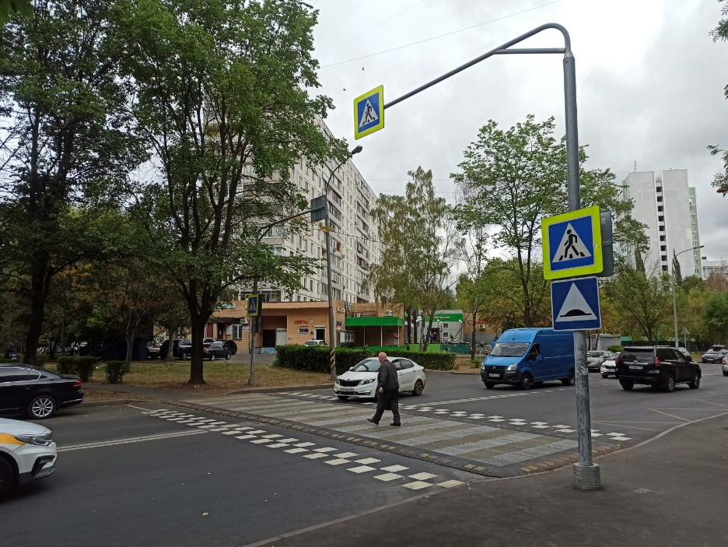
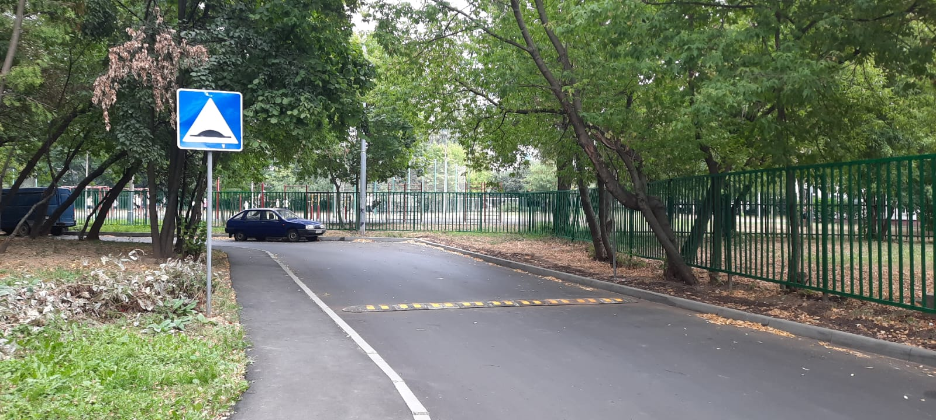
Безопасность дорожного движения
Приподнятый пешеходный переход в районе дома 4 по улице Мурановская
Искусственная дорожная неровность и дорожный знак 5.20 «Искусственная неровность» ул. Белозерская, д. 11

Slide 25
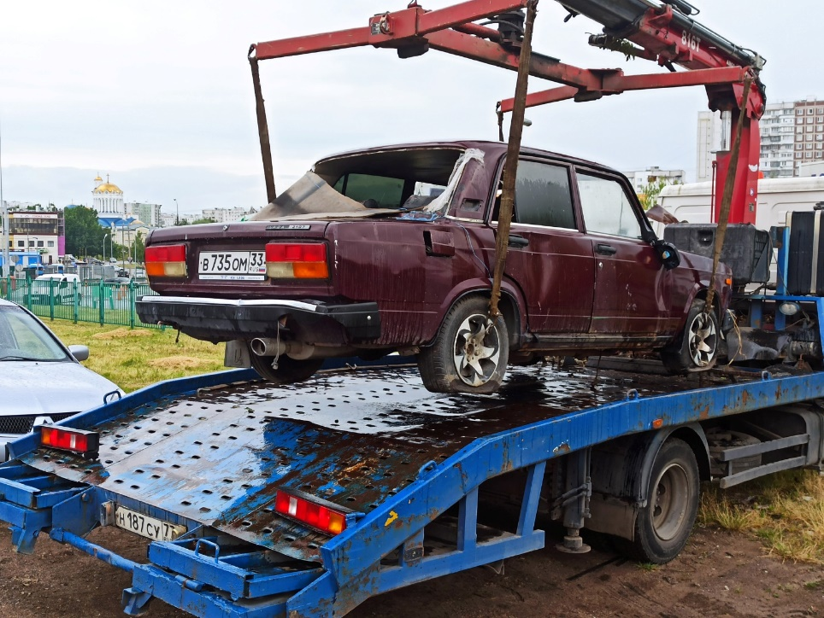
Брошенные и разукомплектованные транспортные средства
За 2022 год на территории района Бибирево выявлено 109 ед. транспортных средств, относящихся к категории брошенных
и разукомплектованных, 93 ед. из которых были приведены в надлежащее состояние собственниками; 16 ед. перемещены на стоянку временного хранения БРТС.

Slide 26
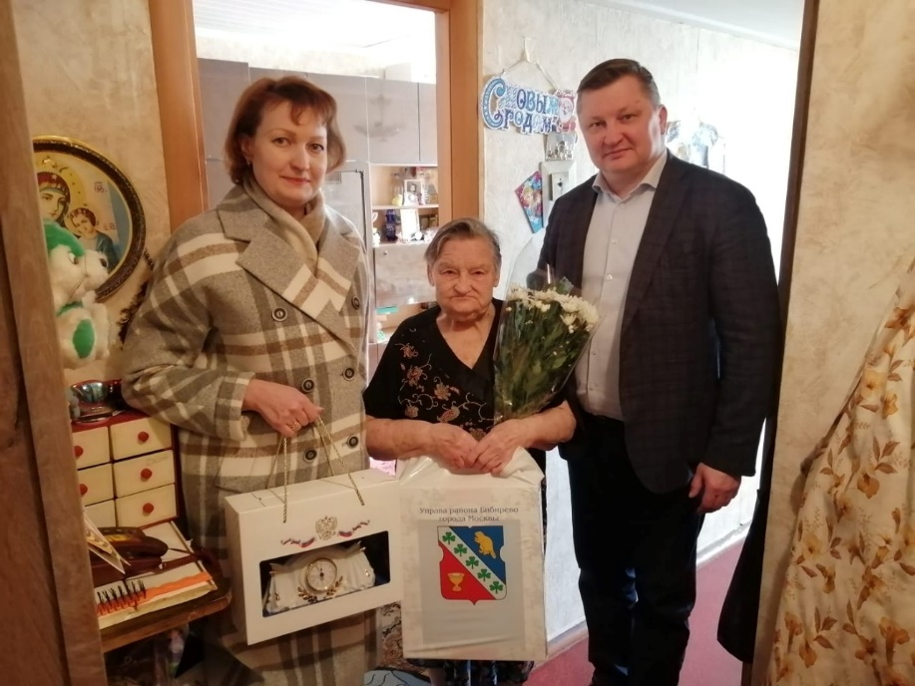
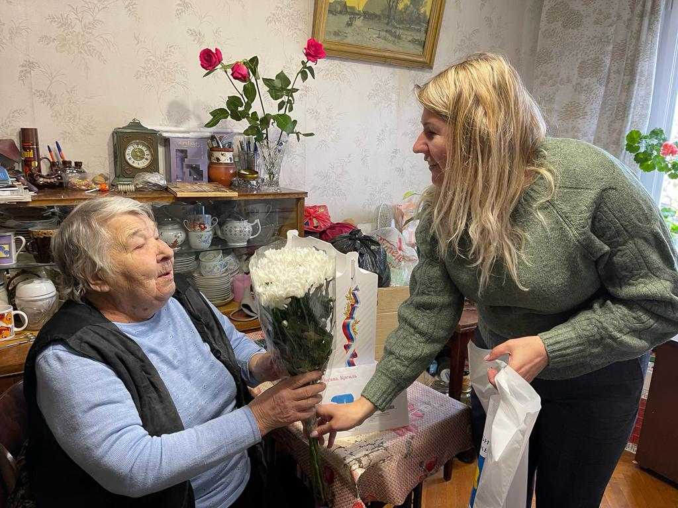
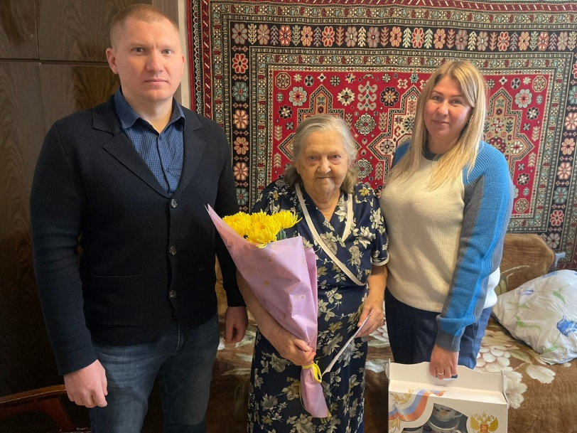
Социальная сфера
Организовано вручение персональных поздравлений Президента Российской Федерации со 100-летием – 1 ветерану; с 95-летием –36 ветеранам; с 90-летием – 33 ветеранам.

Slide 27
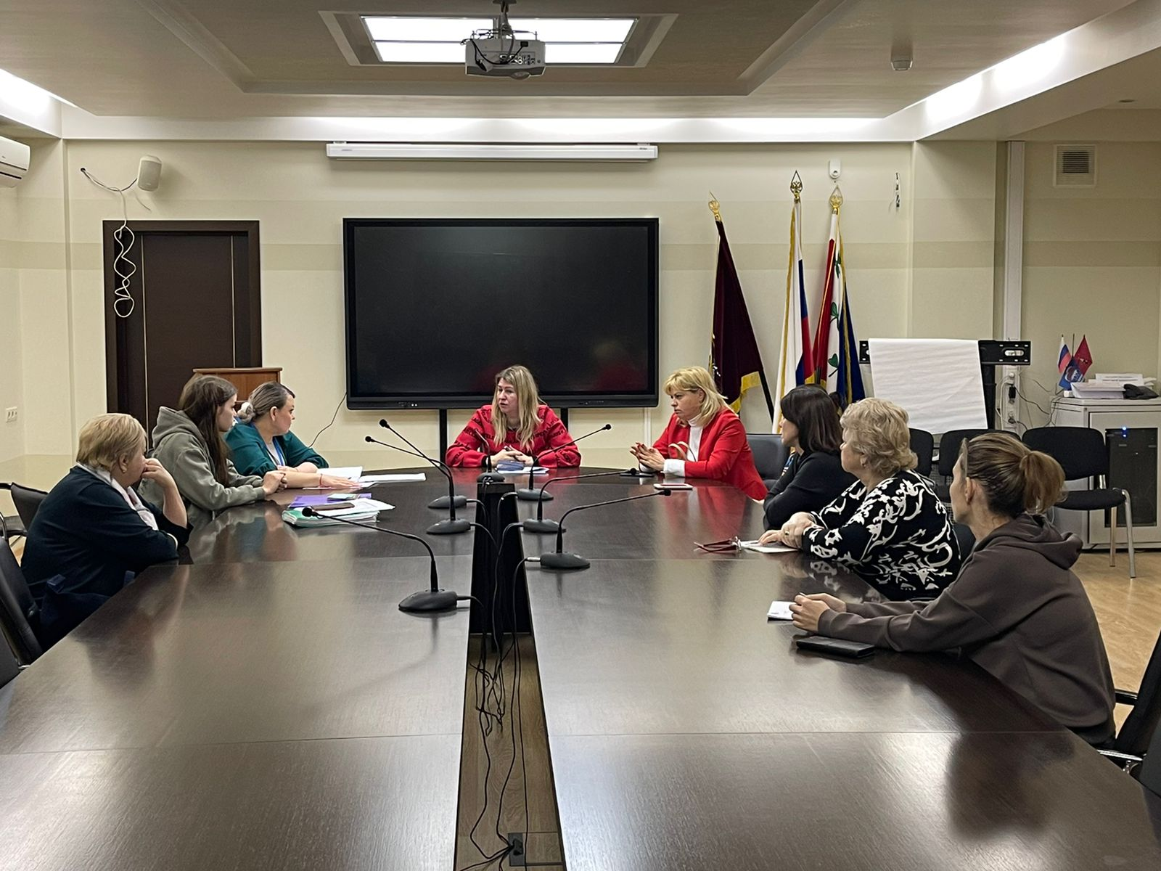
Социальная сфера
В 2022 году была оказана материальная помощь
(общая сумма 795 000 руб.) по 57 заявлениям льготных категорий граждан района, находящихся в трудной жизненной ситуации.

Slide 28




Ремонт квартир ветеранов ВОВ
За счет программных расходов в 2022 году выполнен ремонт квартир для льготных категорий граждан - ветеранов Великой Отечественной войны по 4 адресам на общую сумму 158,6 тыс. руб. (ул. Корнейчука, д. 24, Шенкурский пр-д, д. 12, ул. Плещеева, д. 8, ул. Плещеева, д. 15).
БЫЛО СТАЛО
ул. Корнейчука, д. 24 (кухня)
БЫЛО СТАЛО
ул. Плещеева, д. 15
(замена межкомнатных дверей)

Slide 29


Ремонт квартир детей-сирот
За счет средств социально-экономического развития района и программных расходов проведен ремонт 4 квартир детей-сирот на общую сумму 1275,5 тыс. руб. по адресам: ул. Корнейчука, д. 33А; ул. Лескова, д. 30; ул. Мурановская, д. 13; ул. Плещеева, д. 14А.
ул. Плещеева, д. 14А

Slide 30







Приспособление инфраструктуры
для инвалидов и других маломобильных
групп населения
Выполнен комплекс работ по обеспечению беспрепятственного доступа в МКД маломобильных групп граждан по 4 адресам
Ул. Корнейчука 38 А, под. 2
ул. Коненкова,
д. 12, под. 2
Шенкурский пр-д., д. 2
ул. Лескова, д. 30, под. 4

Slide 31


Приспособление инфраструктуры для
инвалидов и других маломобильных групп
населения
Филиал № 4 Государственного бюджетного учреждения здравоохранения города Москвы «Диагностический центр № 5 с поликлиническим отделением Департамента здравоохранения города Москвы» победил в городском смотре-конкурсе «Город для всех» в номинации «Медицинская организация, создавшая лучшие условия доступности инвалидам и иным маломобильным гражданам к объекту социальной инфраструктуры города Москвы и оказываемым на нем услугам».

Slide 32


Ремонт помещений, находящихся
в оперативном управлении
В 2022 году был выполнен косметический ремонт в помещении НКО досуговой и спортивной направленности «Ветерски» по адресу: г. Москва, Алтуфьевское шоссе, д. 102Б, пом. VIII, ком. 2-14 на сумму 1612442,46 руб., в НКО «Наша отрада» по адресу: Шенкурский пр., 10 были выполнены работы по замене радиаторов на сумму 90405,70 руб.

Slide 33


Творческие конкурсы
для молодежи и пожилых людей
День славянской письменной и культуры ГБУ «СДЦ «Кентавр»
День защитница Отечества
ГБУ «СДЦ «Кентавр»

Slide 34


Творческие конкурсы
для молодежи и пожилых людей
День соседа
ГБУ «СДЦ «Кентавр»
Фестиваль «Страна талантов»
ГБУ «СДЦ «Кентавр»

Slide 35


Творческие конкурсы
для молодежи и пожилых людей
Памятная акция, посвященная
Дню борьбы с терроризмом «Помним Беслан»
День Победы в
Великой Отечественной войне

Slide 36


Молодежная палата района Бибирево
Молодежная палата района Бибирево
заняла 1 место в СВАО по итогам 2022 года!

Slide 37


Социально-воспитательная и
физкультурно-оздоровительная работа
с населением
Мастер-класс по живописи «ХРАМ АРХИТЕКТУРА» ГБУ «СДЦ «Кентавр», посвященный Международному Дню пожилого человека
Турнир по дартс
ГБУ «СДЦ «Кентавр» в рамках спартакиады «Мир равных возможностей»

Slide 38


Социально-воспитательная и
физкультурно-оздоровительная работа
с населением
Студия современного танца,
НКО «Наша Отрада»
Кружок ракетомоделирования,
Клуб детского и технического творчества «Ветерски»

Slide 39

Социально-воспитательная и физкультурно-оздоровительная работа с населением
СПОРТИВНЫЕ ПЛОЩАДКИ
1 | Алтуфьевское ш. д.78
2 | Алтуфьевское ш. д.100
3 | Белозерская ул. д.9
4 | Белозерская ул. д.17А
5 | Коненкова ул. д.4
6 | Коненкова ул. д.5
7 | Коненкова ул. д.9
8 | Корнейчука ул. д.33А
9 | Корнейчука ул. д.41А
10 | Корнейчука ул. д.49
11 | Корнейчука ул. д.51Б
12 | Корнейчука ул. 59А
13 | Лескова ул. д.10
14 | Лескова ул. д.17А
15 | Плещеева ул. д.3
16 | Плещеева ул. д.9
17 | Плещеева ул. д.11
18 | Плещеева ул. д.14А
19 | Плещеева ул. д.15В
20 | Плещеева ул. д.20
21 | Пришвина ул. д.11
22 | Шенкурский пр. д.12А
Фестиваль семейного спорта, спортивная площадка ул. Корнейчука, 51Б

Slide 40

Социально-воспитательная и физкультурно-оздоровительная работа с населением
 | КАТКИ
1 | Алтуфьевское шоссе, д.100
2 | Белозерская ул., д.9Б
3 | Белозерская ул., д.17А
4 | Коненкова ул., д.5
5 | Коненкова ул., д.9
6 | Шенкурский пр., д.12А
7 | Корнейчука ул., д.33А
8 | Корнейчука ул., д.41А
9 | Корнейчука ул., д.51Б
10 | Корнейчука ул., д.59А
11 | Лескова ул., д.10
12 | Плещеева ул., д. 3
13 | Плещеева ул., д.9
14 | Плещеева ул., д.14А
15 | Белозерская ул., 10
Открытие сезона на катке
с искусственным льдом
ул. Белозерская, 10

Slide 41

Комиссия по делам
несовершеннолетних и защите их прав
В 2022 году было проведено 28 заседаний Комиссии, на которых рассмотрено 496 дел. Из них: 247 в отношении взрослых и 249 дел в отношении несовершеннолетних. Всего на учете в комиссии по делам несовершеннолетних и защите их прав района Бибирево по состоянию на 31 декабря 2022 г. состоит 36 подростков и 6 семей.

Slide 42

Призыв граждан
В 2022 году в осенне-весенний период на военную службу призвано 153 человека.

Slide 43


Организация деятельности ОПОП
В целях предотвращения террористических угроз, и при тесном взаимодействии с руководством ОМВД района Бибирево созданы 9 групп из числа сотрудников управы, уполномоченных участковых полиции, председателей ОПОП и сотрудников ГБУ «Жилищник района Бибирево».

Slide 44

Письменные обращения граждан
4873 обращения

Slide 45



Портал Правительства Москвы
«Наш город»
17007 обращений, из них:
7540 обращений в категории: «Дома»;
6926 обращений в категории: «Дворовые территории»;
1438 обращений в категории: «Дороги»;
307 обращений в категории: «Городская территория»;
469 обращений в категории: «Парки»;
214 обращений в категории: «Остановки общественного транспорта»;
68 обращений в категории «Государственные учреждения;
45 обращений в категории: «Нестационарные торговые объекты».
Средний срок устранения проблемы 6 дней
4 дня

Slide 46


Работа с общественными советниками
Новогодняя встреча с главой управы, чествование юбиляров
День Общественного советника, чествование юбиляров

Slide 47

Спасибо за внимание!

